Slide 1
生命叙事
高一8班 陈唯睿

Slide 2
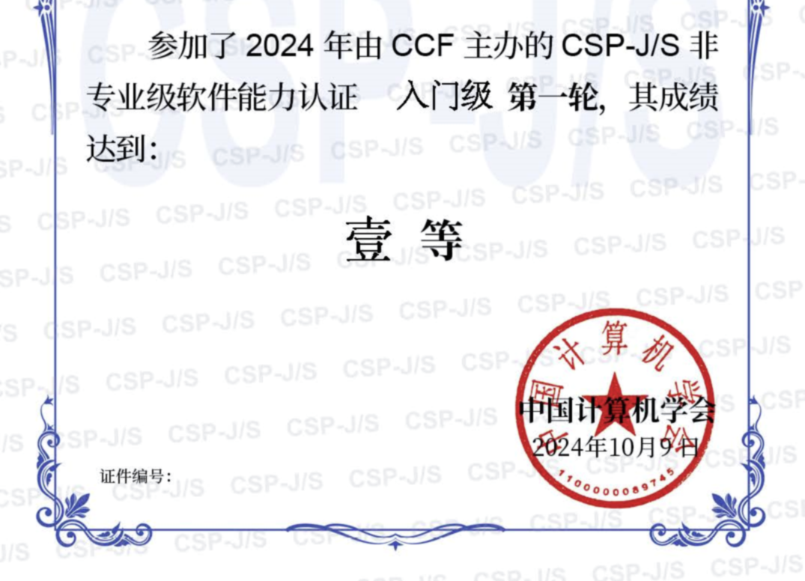
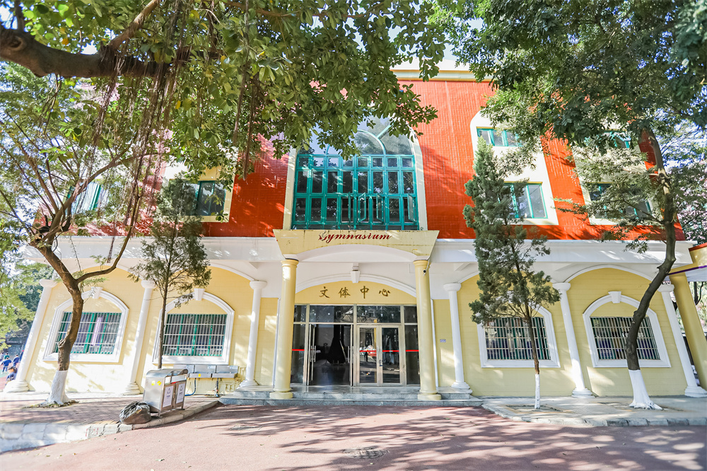
目录
编程比赛
· 体测

Slide 3
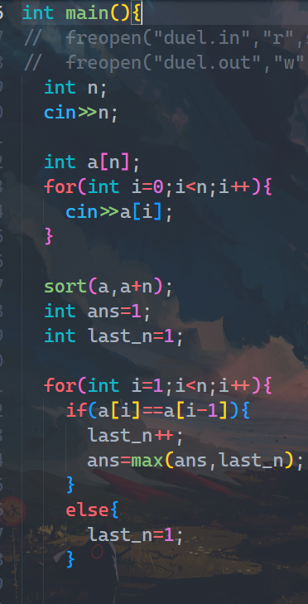
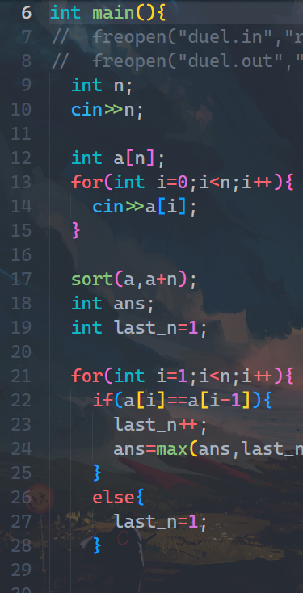
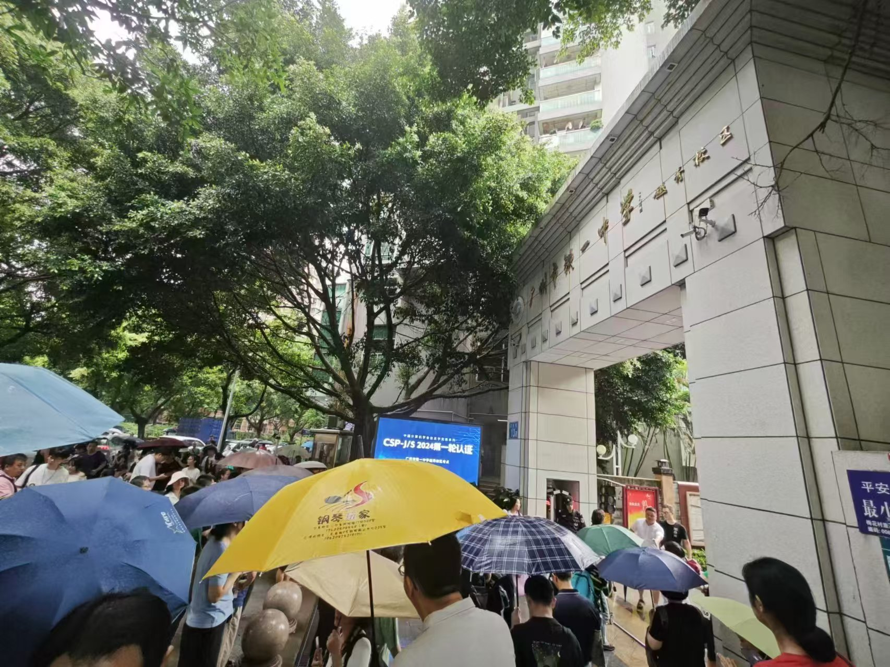
编程比赛
本学期，我参加了CSP系列比赛。这对于自学编程的我来说，是十分幸运的。
在这次比赛中，我深刻体会到了严谨的重要性

Slide 4
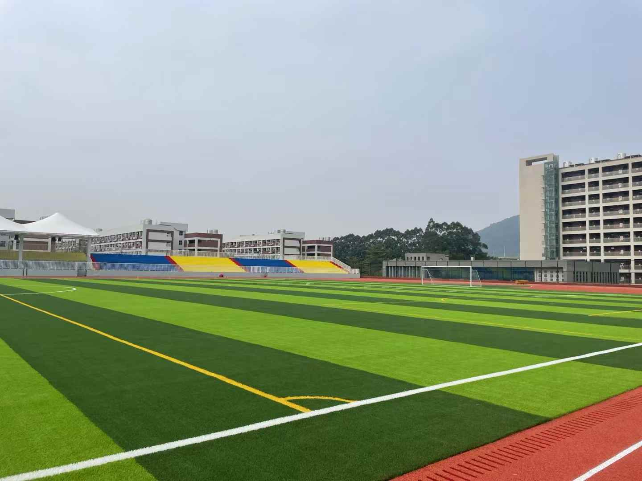
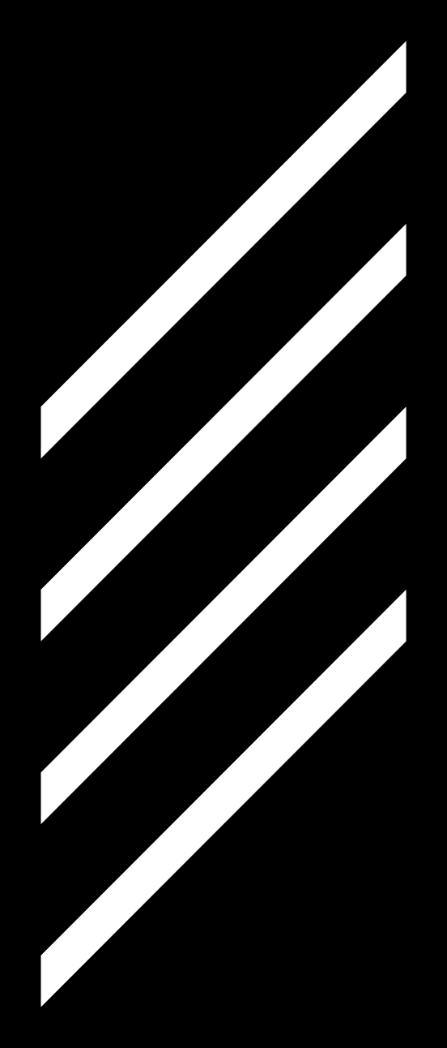
体测
这学期，我们班经过了两次体测。
在第二次长跑时，我中途被打断节奏，想要放弃，最后坚持了下来

Slide 5
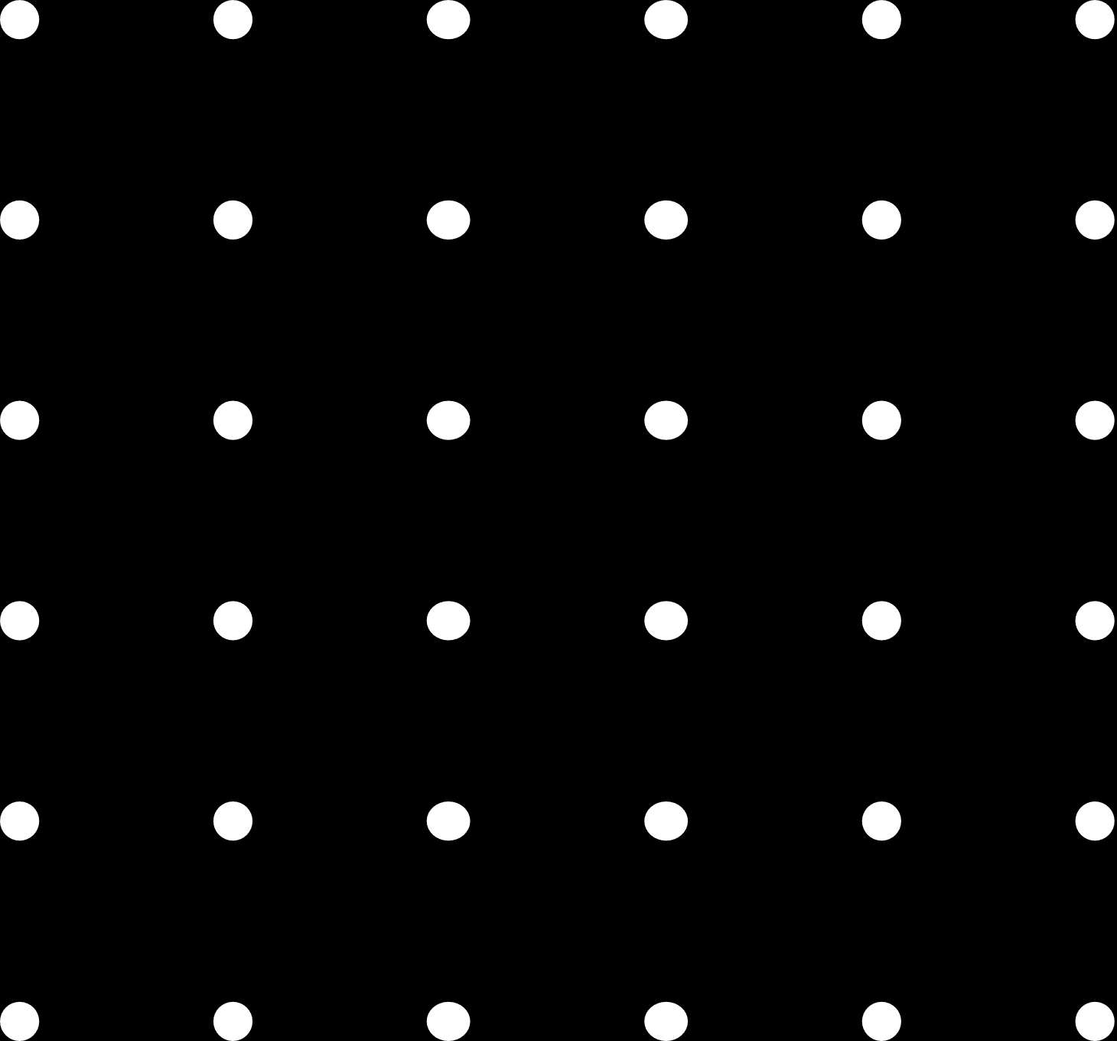
感谢聆听

